Slide 1
オリジナルデザイン受注時の流れ
・天空のスフレバースデー、利休バースデー、レアチーズバースデー等
・①画像依頼→②デザイン依頼→③了承確認→④発送

Slide 2
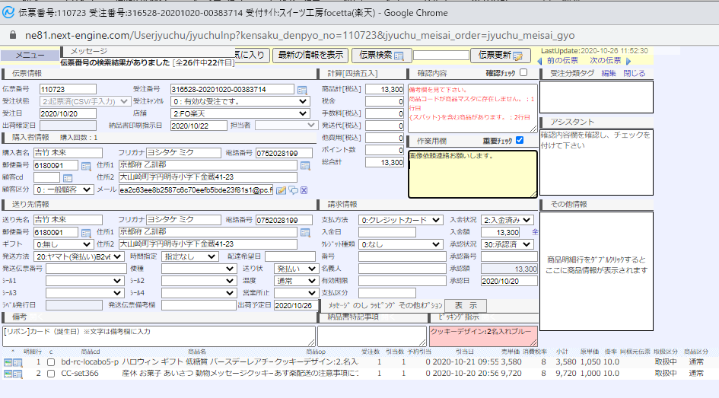
①画像依頼
【確認待ち】に赤伝で止まっているもので作業用欄に『画像依頼連絡お願いします』といった内容があるものが対象になります。
メールアドレスをコピーしてワイズから画像依頼連絡します。

Slide 3
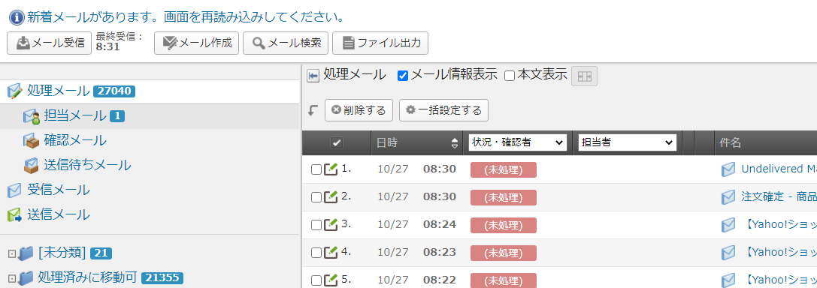
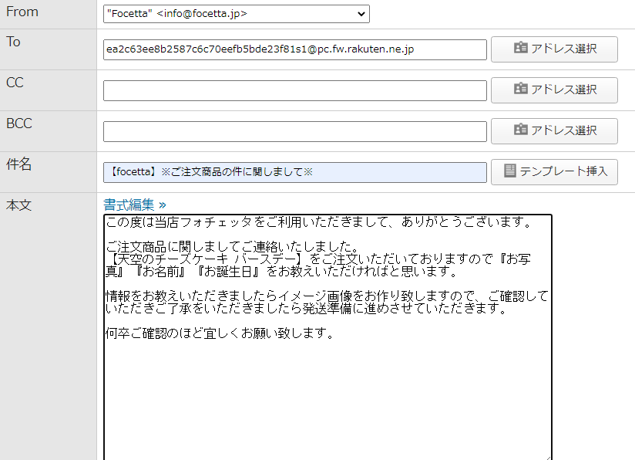
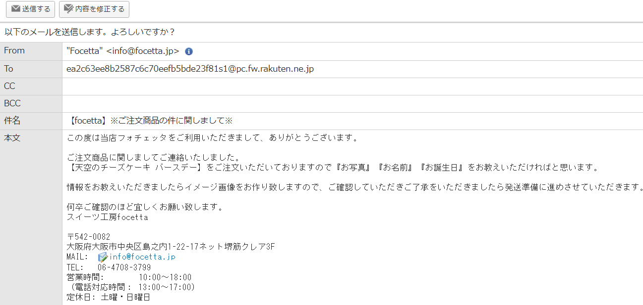
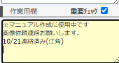
ワイズの【メール作成】をクリックする。
コピーしたアドレスを貼り付けて内容を送信します。
送信後にNEの作業用欄に『日付+連絡済み+名前』と追記します

Slide 4
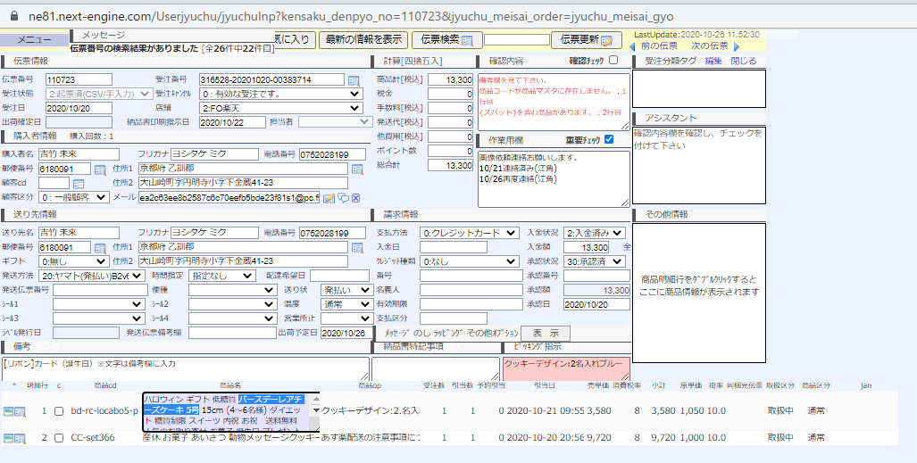
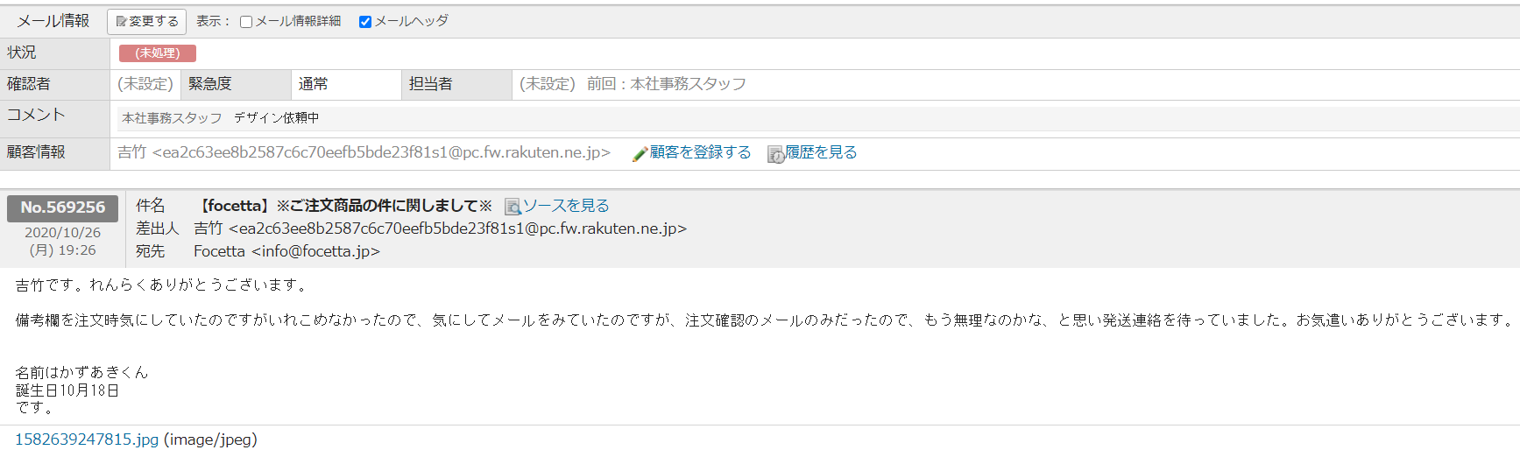
②デザイン依頼
ワイズに返信があったらまず【株式会社ドリームエクスチェンジ\FocettaDesign - ドキュメント\プリントクッキー】に頂いた画像データをアップします。（次ぺージ）
【伝票番号】【商品名】【デザイン】【誕生日】【お名前】をもとにチャットワークの【デザイン依頼】で岡田さんとラヤさんにデザイン依頼します。

Slide 5
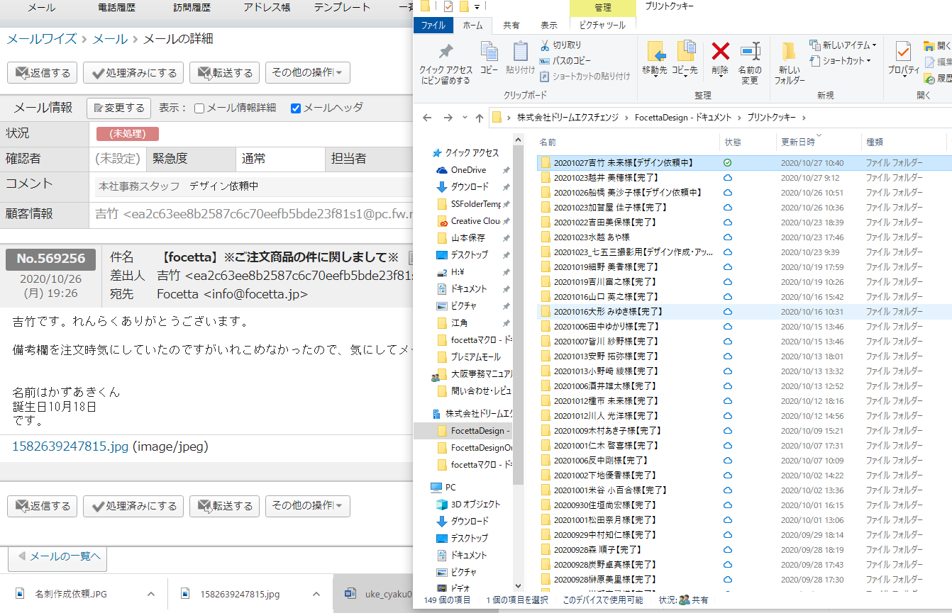
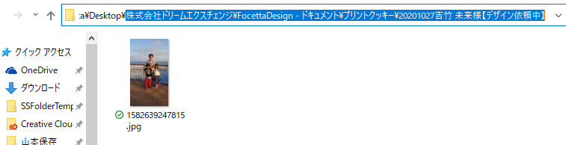
【株式会社ドリームエクスチェンジ\FocettaDesign - ドキュメント\プリントクッキー】に頂いた画像データをアップします。

Slide 6
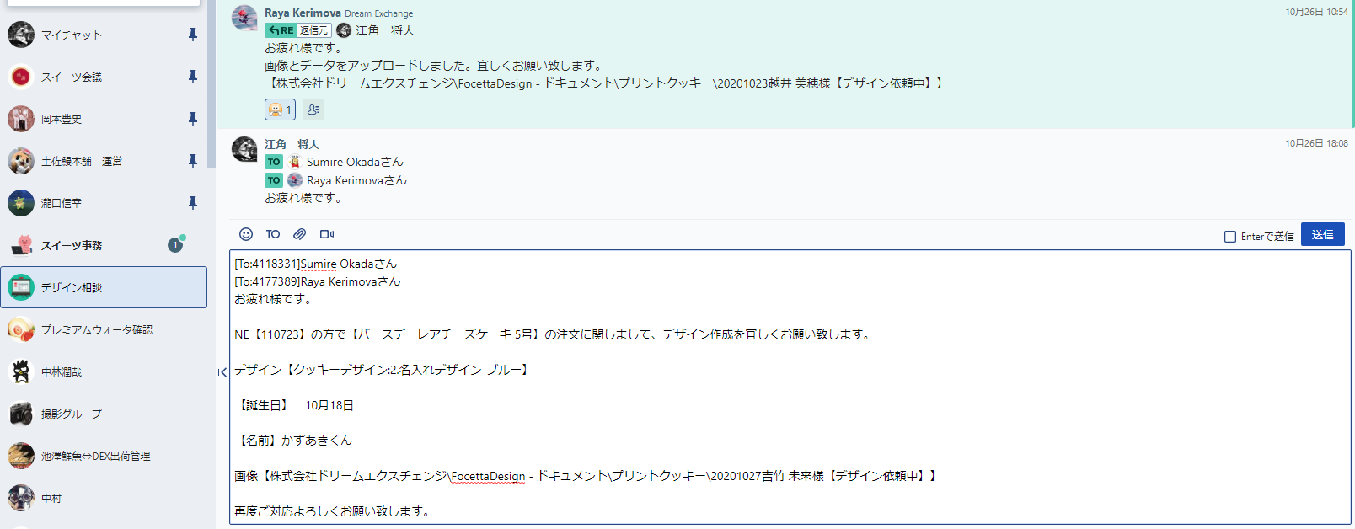
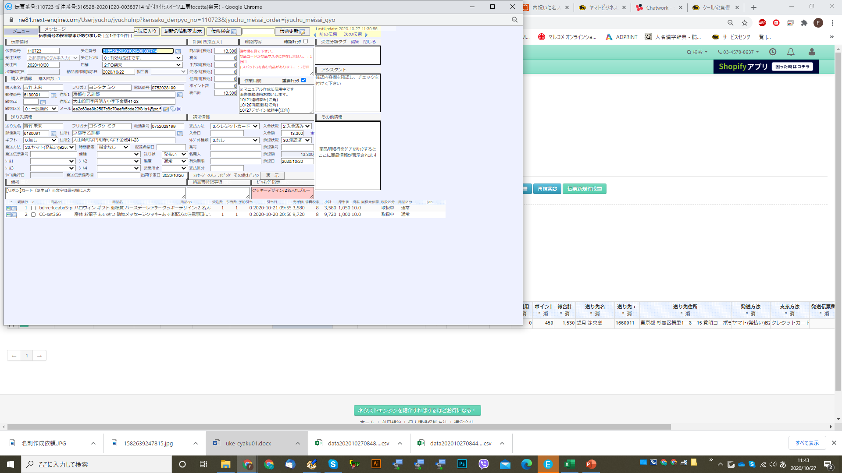
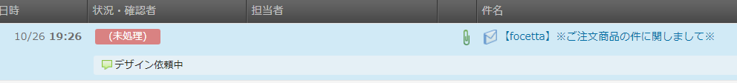
内容に沿ってチャットワークの【デザイン依頼】で岡田さんとラヤさんにデザイン依頼します。デザイン依頼後にNEの作業用欄に『→デザイン依頼中+名前』と追記と、ワイズのメールコメント欄に『デザイン依頼中』と入力します
デザイン作成でき次第連絡がきます。

Slide 7
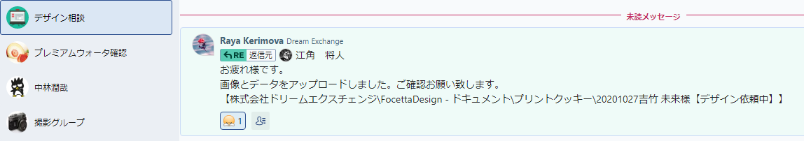
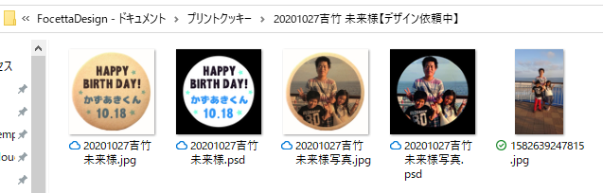
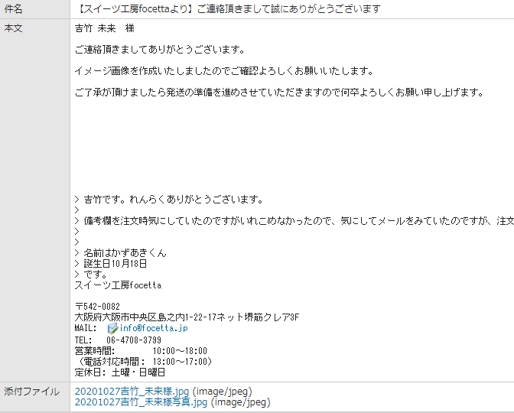
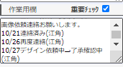
③了承確認
作成完了の連絡があり次第、作成したデータの確認用画像（jpg）をお客様に了承確認メール送信して了承確認して頂きます。
NEの作業用欄に『→了承確認中+名前』と追記

Slide 8
了承連絡があったら【株式会社ドリームエクスチェンジ\FocettaDesign - ドキュメント\プリントクッキー】の内容を【デザイン依頼中】から【完了】に修正してNEのピッキング指示欄に反映します。
重要チェックも外して『確認済み』で印刷待ちに流して完了。

